Slide 1
Presentacion 17/9
Cositas pendiente de la reunion del 9/9.
1. Nueva familia de mascara 'grid' ( absurdamente uniforme).
2. Cuanto de cada distribucion cae sobre la frontera. (simple dato estadistico pedido por maxi).
3. Intento de arreglar el escalonado de la reconstruccion con una media movil. (pedido por maxi tamb).
4. Intento de concentrar los puntos en una ventana chica en vez de repartirlos por toda la imagen. (pedido por andres, buena idea en papel).
Extras.
5. tocar los hiperparametros (REG_NOISE_STD y Learning rate) que resulto ser el camino mas solido -- validado con 328 y 164 puntos en los 9 g (importante debatir de esto en la reunion).
6. Generalizacion: el mismo comportamiento en imagenes que no son el diagrama de fase. (prueba curiosa sobre dip en distintos graficos con distintos porcentajes, viene de la propuesta de andres de extender la libreria a una de python)

Slide 2
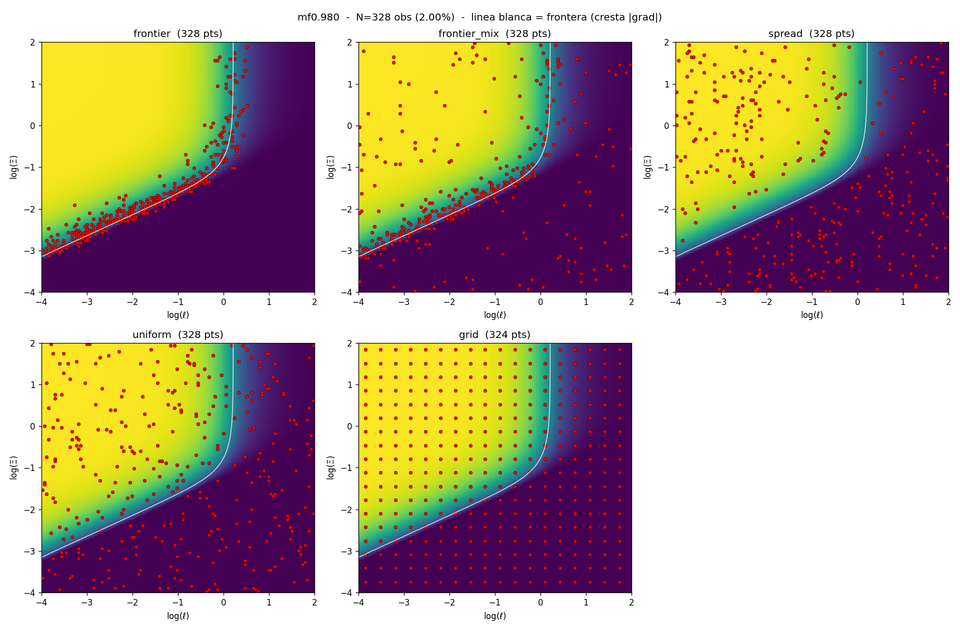
1 · Nueva familia: grid
aquí se muestra las diferentes familias que utilizaremos mas adelante para la reconstrucción

Slide 3
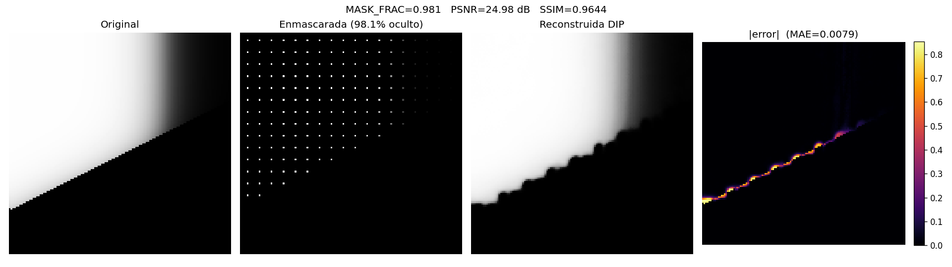
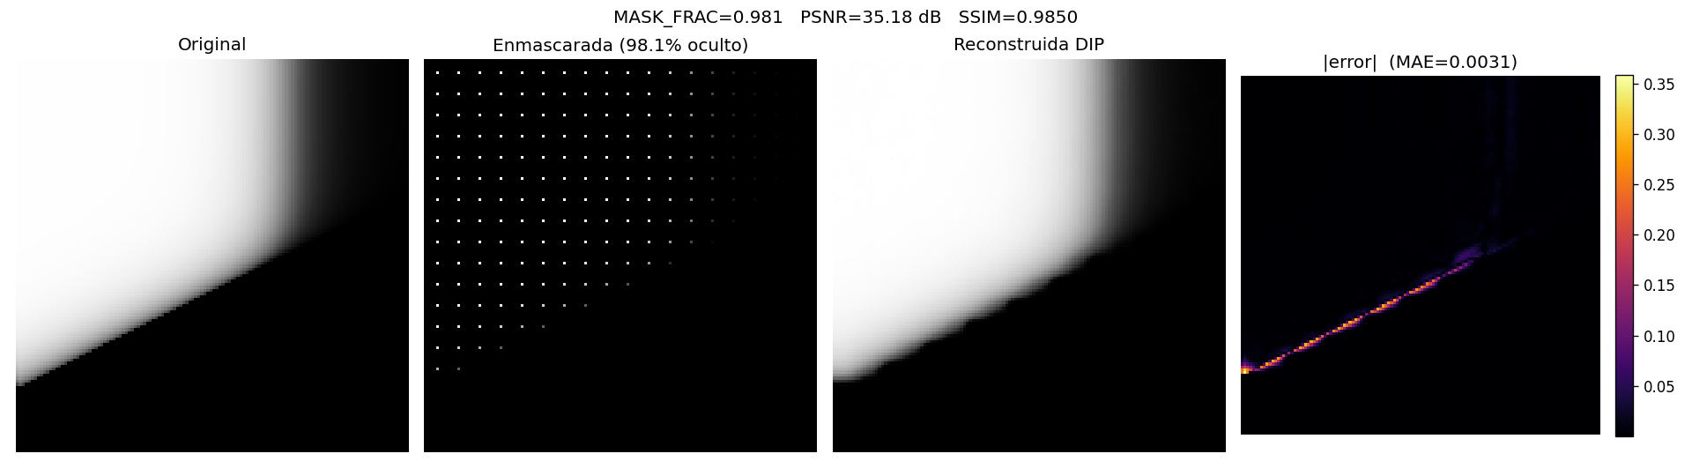
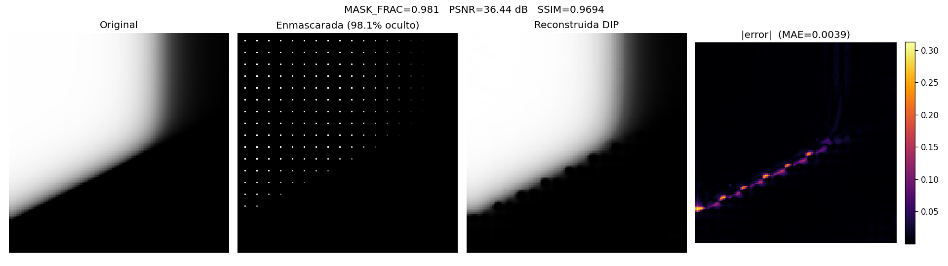
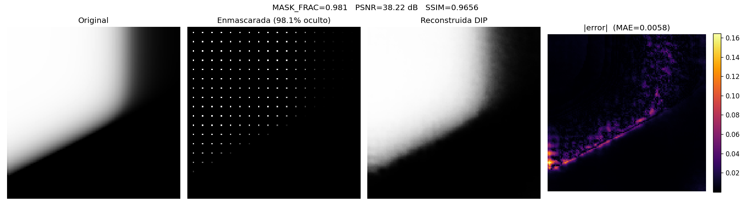
1 · Reconstrucciones con la familia grid (2% observado)
g = -4.0 --
g = -2.0 --
g = -1.0 --
g = 0.0 --

Slide 4
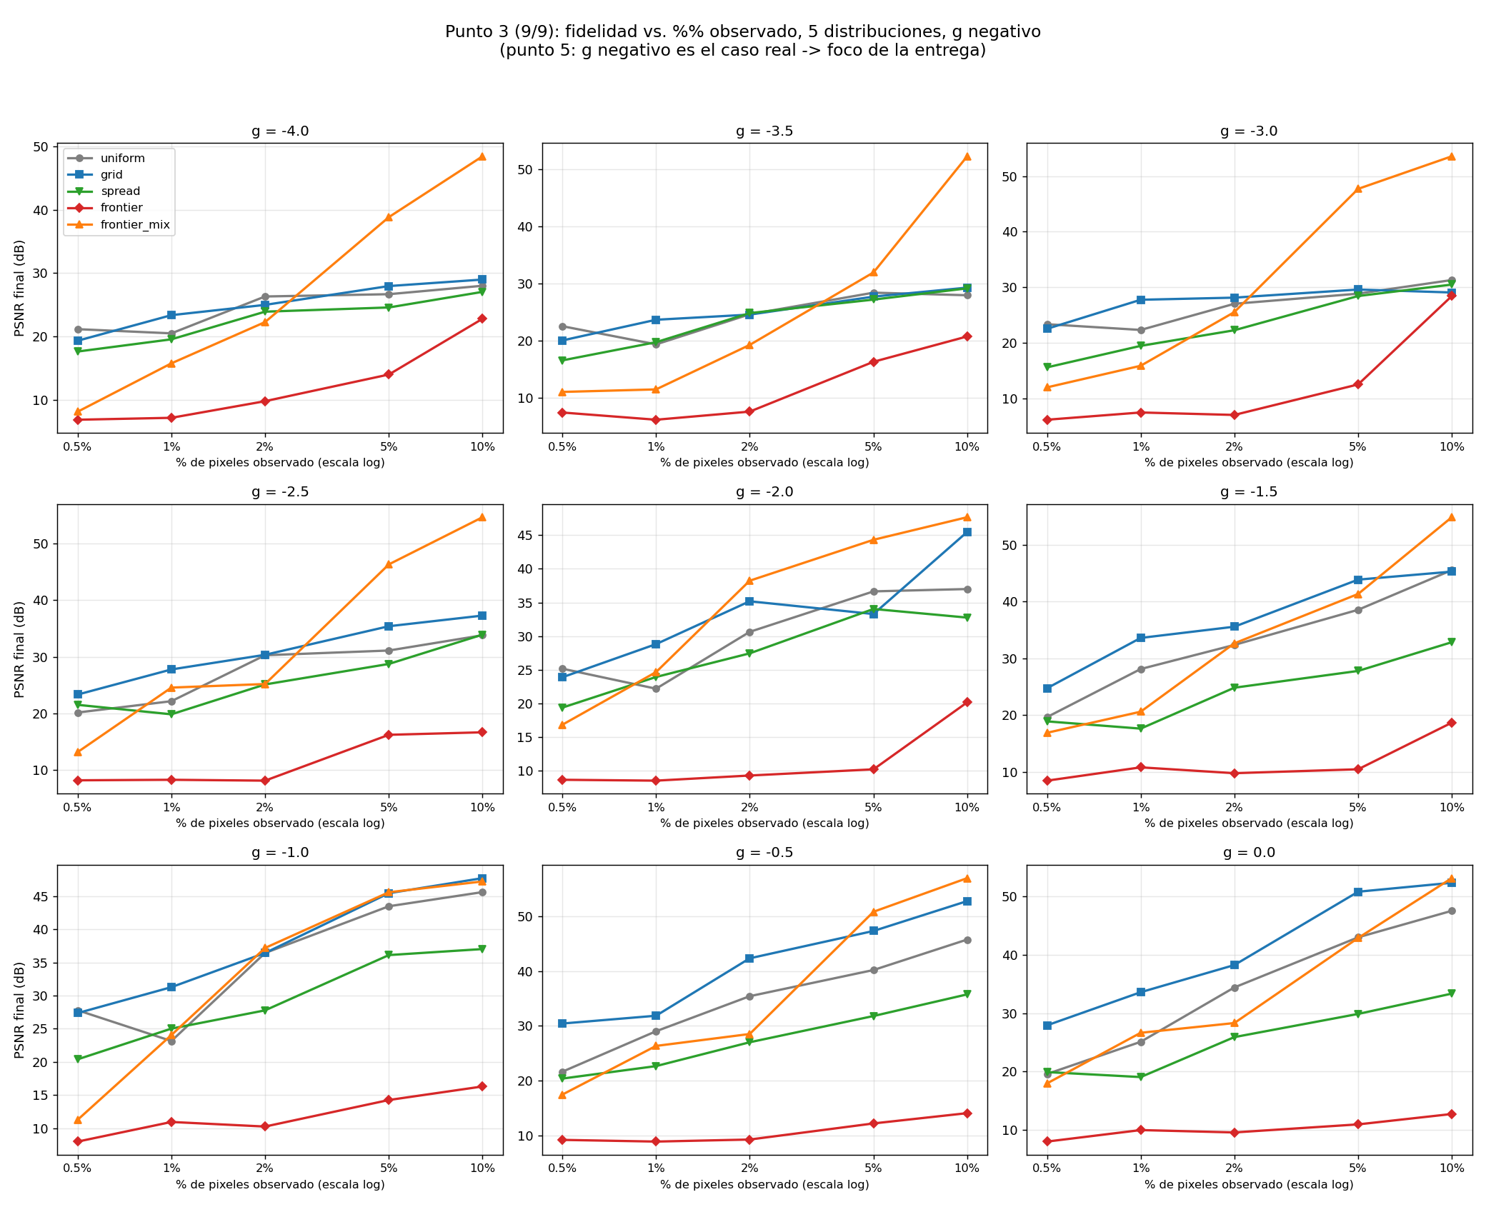
1 · Las 5 distribuciones con los g negativos
PSNR final vs. % observado, una por g, 5 lineas (uniform, grid, spread, frontier, frontier_mix).

Slide 5
1 · PSNR promedio por g
g | uniform | grid | spread | frontier | frontier_mix
-4.0 | 24.5 | 24.9 | 22.5 | 12.1 | 26.7
-3.5 | 24.6 | 25.1 | 23.5 | 11.7 | 25.2
-3.0 | 26.6 | 27.4 | 23.2 | 12.3 | 30.9
-2.5 | 27.5 | 30.8 | 25.8 | 11.5 | 32.8
-2.0 | 30.3 | 33.3 | 27.5 | 11.4 | 34.3
-1.5 | 32.9 | 36.6 | 24.4 | 11.6 | 33.3
-1.0 | 35.3 | 37.7 | 29.3 | 11.9 | 33.1
-0.5 | 34.4 | 41.0 | 27.5 | 10.7 | 36.0
+0.0 | 33.9 | 40.6 | 25.6 | 10.3 | 33.8
5 corridas con distinto porcentaje de puntos

Slide 6
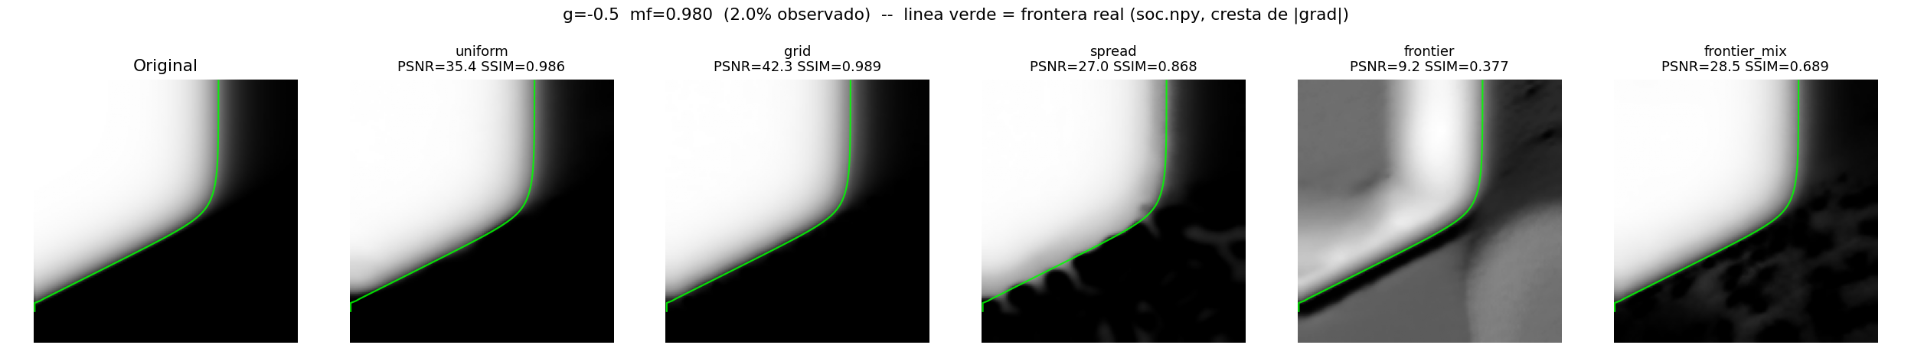
1 · Ejemplo: g = -0.5
2% observado. grid: PSNR 42.3 / SSIM 0.989. frontier_mix: PSNR 28.5 / SSIM 0.689

Slide 7
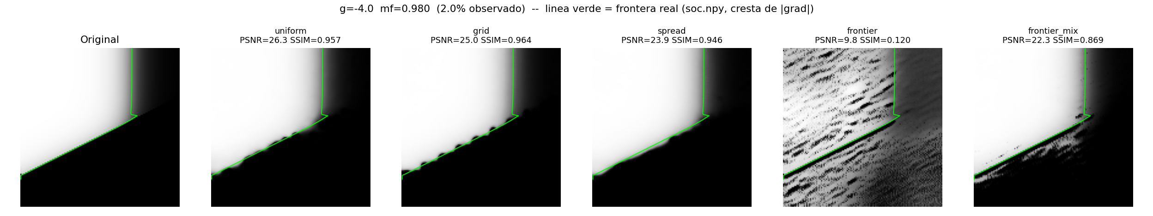
1 · Ejemplo: g = -4.0
Este escalonado es lo que se intenta corregir en el punto 3.

Slide 8
2 · Cuanto de cada distribucion cae sobre la frontera de fase
familia | promedio | minimo | maximo
uniform | 6.4% | 1.2% | 17.1%
grid | 6.8% | 2.2% | 16.0%
spread | 1.0% | 0.0% | 3.0%
frontier | 82.4% | 30.3% | 96.3%
frontier_mix | 50.5% | 24.1% | 72.0%
promediado sobre las 225 corridas (9 g × 5 mf)

Slide 9
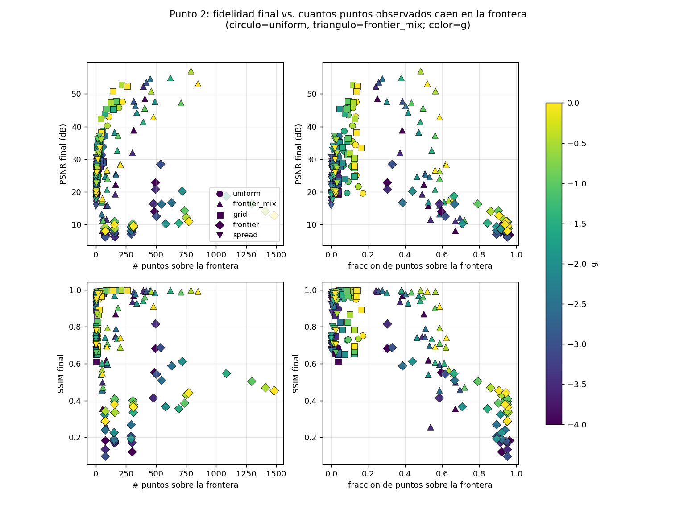
2 · Cuantos puntos en la frontera hacen falta para una reconstruccion confiable
Fidelidad final vs. cuantos puntos de la mascara caen sobre la frontera (no el total observado).

Slide 10
3 · Intento: arreglar el escalonado con una media
La reconstruccion de DIP en frentes abruptos queda con un patron de escalones.. Idea: detectar donde la reconstruccion cruza el nivel 0.5 en cada fila (curva roja), suavizarla con una media movil (curva verde), y redibujar la imagen como una linea limpia en esa posicion suavizada.
El problema es que despues de intentarlo durante un largo rato me di cuenta que la solucion no se ve factible

Slide 11
4 · Intento de ventana chica y densa en vez de puntos por toda la imagen
Variante | N pts | PSNR | SSIM
Global (referencia, grid, 90 pts) | 90 | 25.0 | 0.963
Franja 64px sobre toda la curva | 90 | 24.8 | 0.935
Cuadrado 64x64 + reg=0.08 | 90 | 24.2 | 0.957
Cuadrado 64x64 | 121 | 22.9 | 0.846
Cuadrado 32x32 | 36 | 18.6 | 0.811
este intento de mejora me dio pie a poder arreglar cosas de fondo que veremos mas adelante!!!

Slide 12
5 · Lo que salio de seguir investigando: REG_NOISE_STD y LEARNING RATE
Con pocos puntos, DIP sobreajusta al ruido de entrada y deja 'manchas' en las mesetas -- resulto ser un problema de HIPERPARAMETRO, no de que distribucion de puntos se usa.
Subir REG_NOISE_STD de 0.01 (el que se venia usando para frentes abruptos) a 0.08 saca esas manchas. Se cruzo con las 3 familias mas relevantes en 3 g representativos (-4.0, -2.0, -0.5), 328 puntos!!!.
Resultado inesperado: frontier_mix -- la familia que en la parte 1 rendia peor y de forma mas erratica -- es la que MAS se beneficia. Pasa de ser la peor de las 3 a la mejor por lejos, en los 3 g. y se pone mejor!

Slide 13
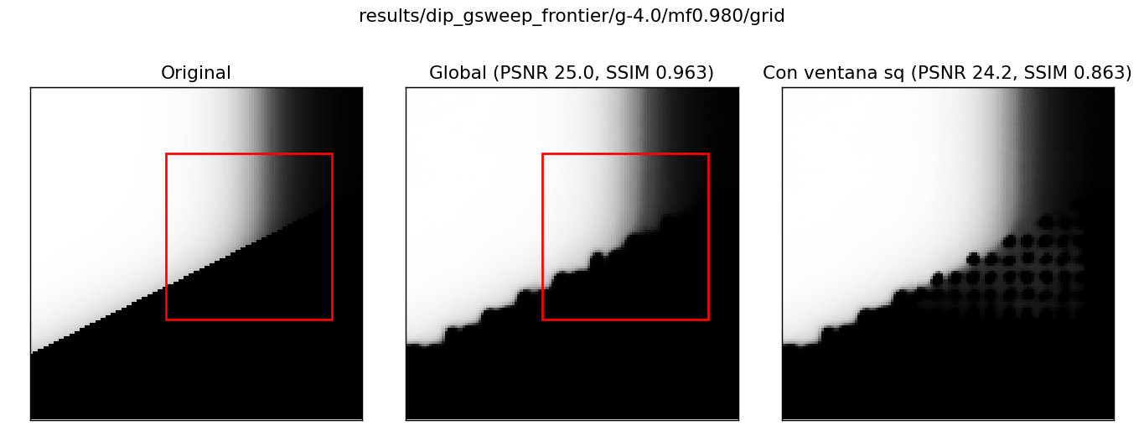
5 · Tambien se ve en la ventana 64x64: reg=0.01 (manchas)
g=-4.0, grid, ventana 64x64 con los puntos heredados de la mascara global. REG_NOISE_STD=0.01: PSNR 24.2, SSIM 0.863

Slide 14
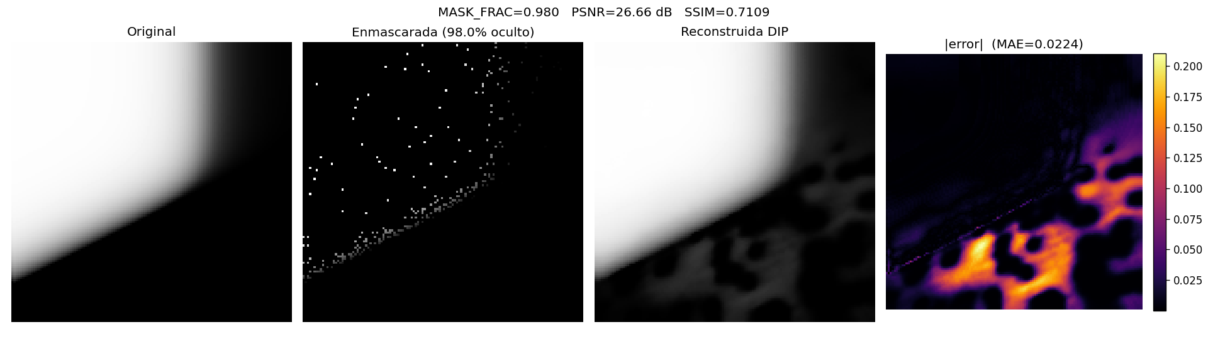
5 · Como reconstruia ANTES: con REG_NOISE_STD bajo
g=-0.5, frontier_mix, 328 puntos, REG_NOISE_STD=0.01 (el que se usaba antes): PSNR 26.7 dB, SSIM 0.711

Slide 15

5 · Mismo caso, reg=0.08
Mismos puntos, misma ventana. REG_NOISE_STD=0.08: PSNR 24.2 (igual), pero SSIM 0.957 (vs. 0.863)

Slide 16
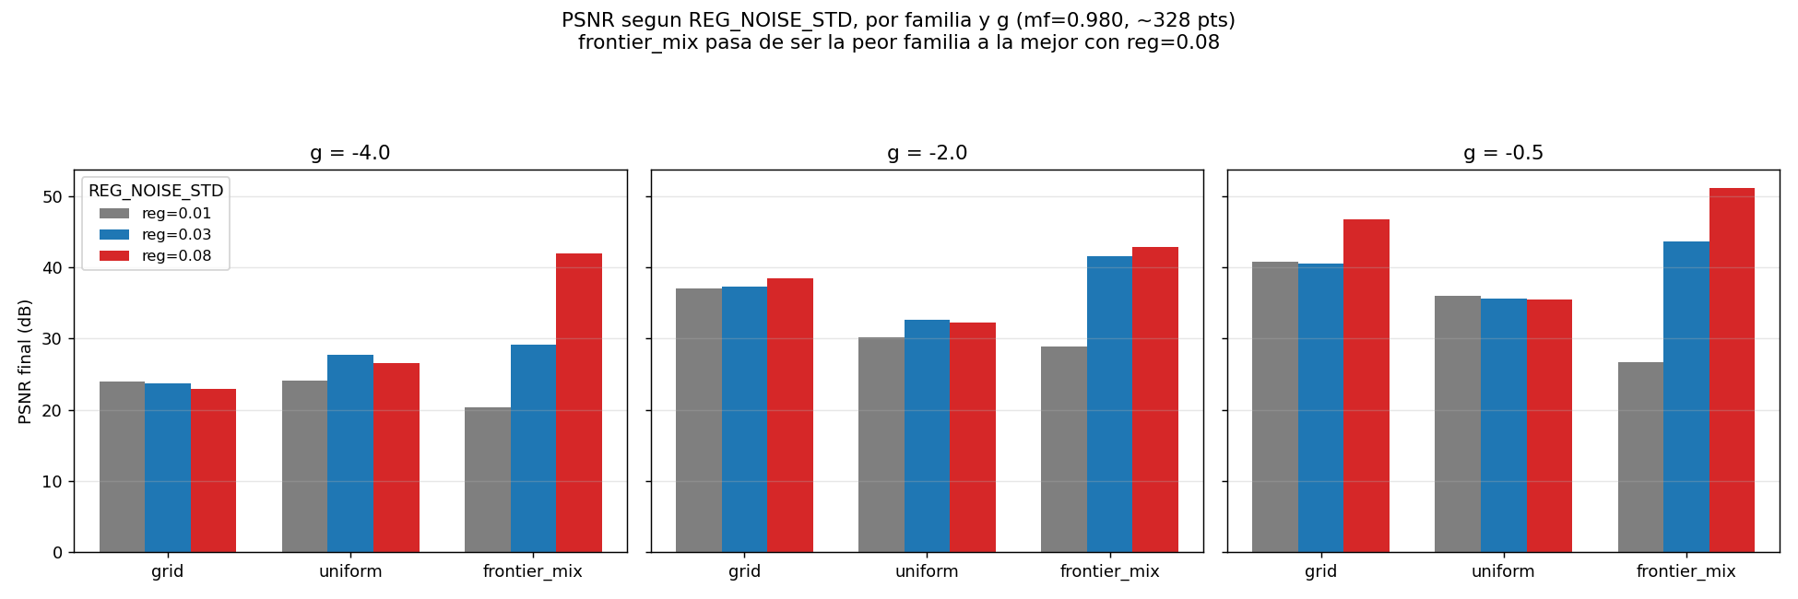
5 · PSNR por familia, g y REG_NOISE_STD

Slide 17
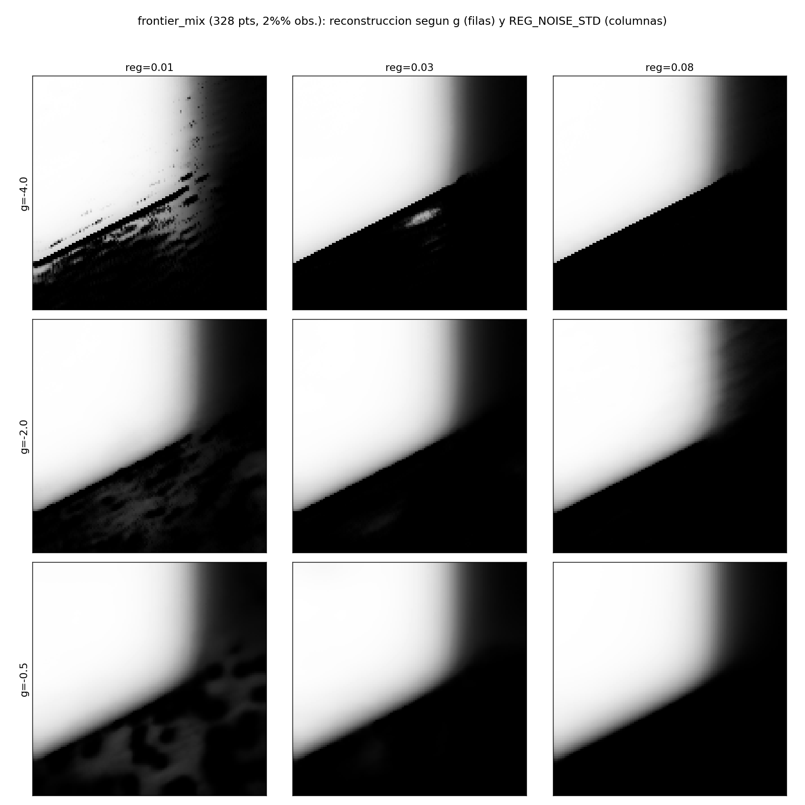
5 · Se ve directo en la imagen: las manchas desaparecen

Slide 18
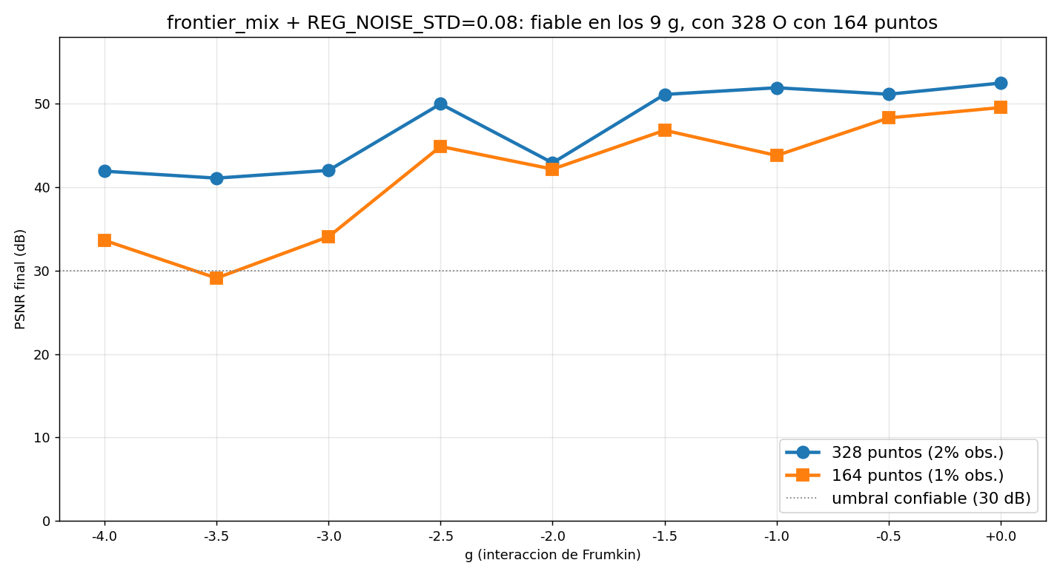
5 · Validado en los 9 g, con distintas cantidad de puntos

Slide 19
5 · Los numeros detras del grafico
g / N | -4.0 | -3.5 | -3.0 | -2.5 | -2.0 | -1.5 | -1.0 | -0.5 | +0.0
328 pts (2%%) | 41.9 | 41.1 | 42.0 | 50.0 | 42.9 | 51.1 | 51.9 | 51.1 | 52.5
164 pts (1%%) | 33.6 | 29.1 | 34.1 | 44.9 | 42.2 | 46.8 | 43.8 | 48.3 | 49.5

Slide 20
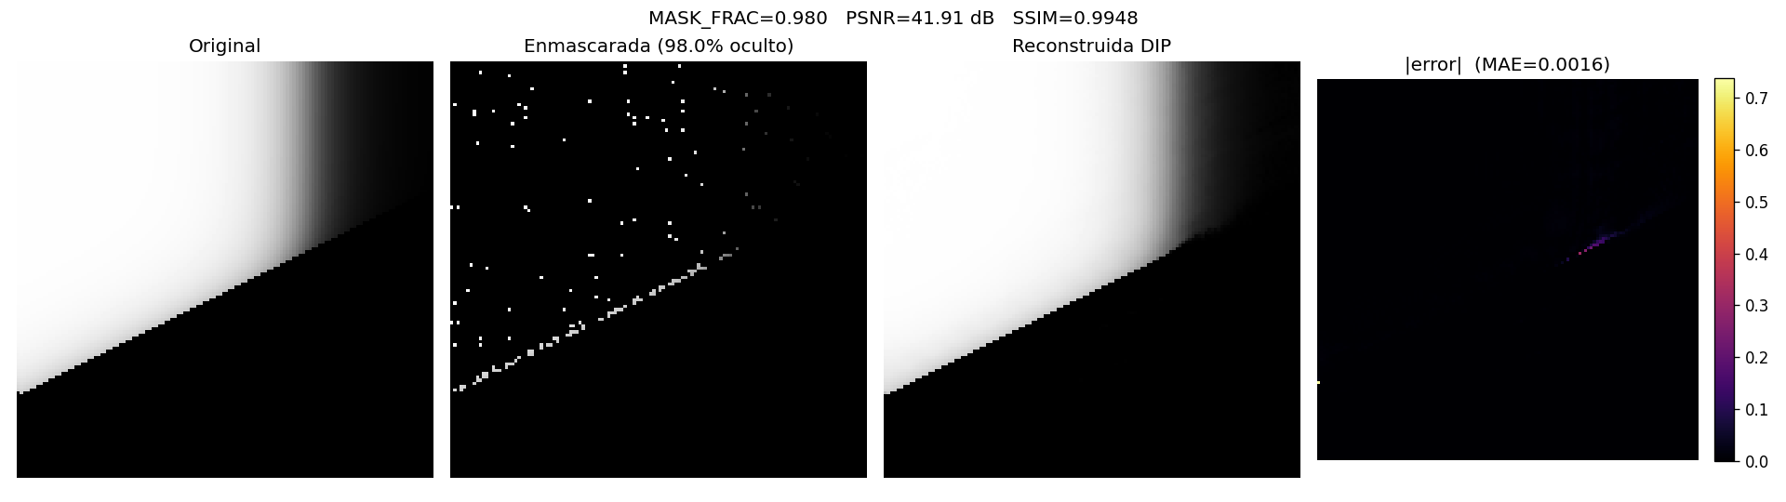
5 · g=-4.0 , 328 puntos
frontier_mix + reg=0.08 -- practicamente indistinguible del original a ojo, con solo 328 puntos (2%% observado).

Slide 21
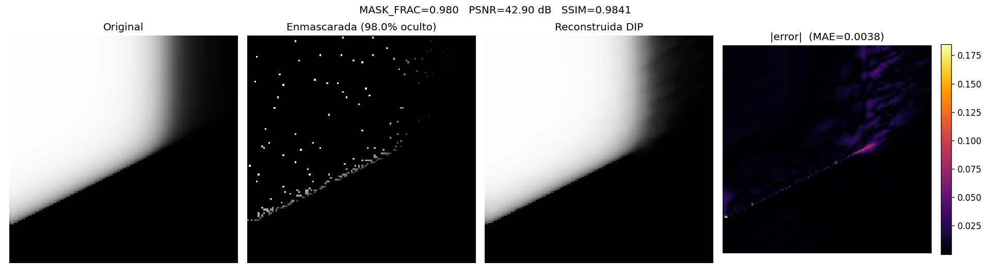
5 · g=-2.0 , 328 puntos
frontier_mix + reg=0.08 -- practicamente indistinguible del original a ojo, con solo 328 puntos (2%% observado).

Slide 22
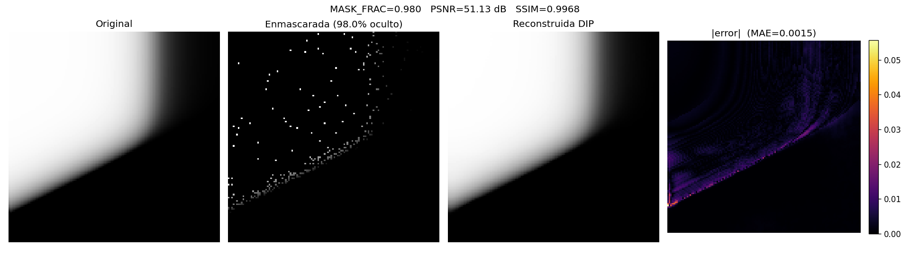
5 · g=-0.5, 328 puntos
frontier_mix + reg=0.08 -- practicamente indistinguible del original a ojo, con solo 328 puntos (2%% observado).

Slide 23

5 · g=-4.0 , con la MITAD de los puntos (164)
frontier_mix + reg=0.08, 164 puntos (1%% observado, la mitad del presupuesto anterior) -- se sostiene fiable, sin cambiar nada mas.

Slide 24
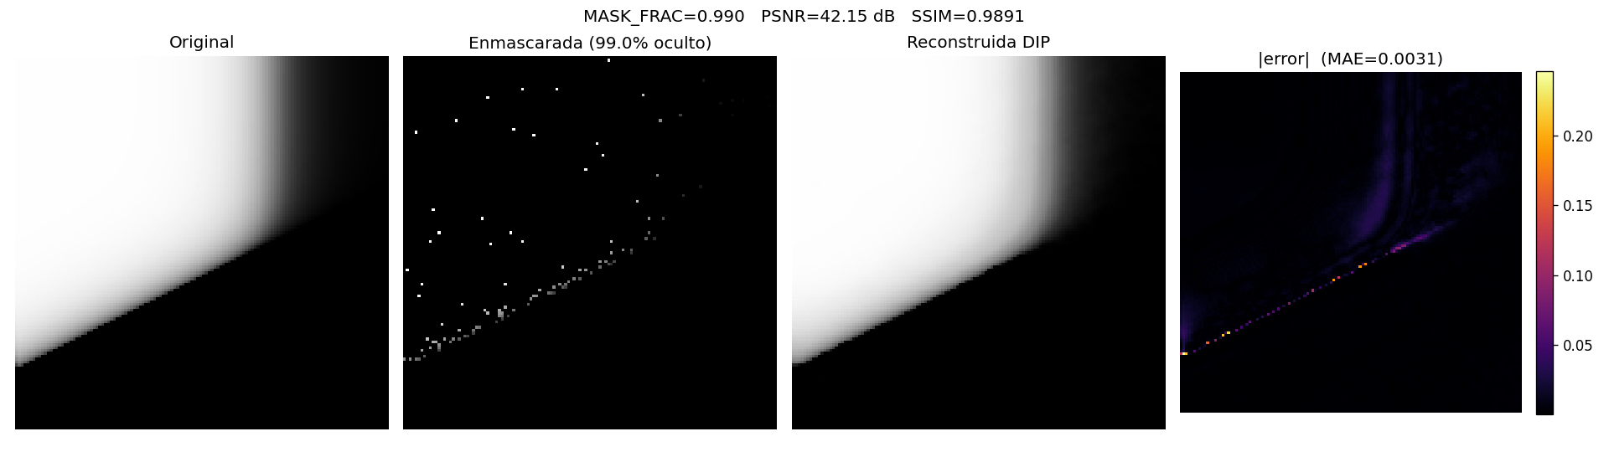
5 · g=-2.0 , con la MITAD de los puntos (164)
frontier_mix + reg=0.08, 164 puntos (1%% observado, la mitad del presupuesto anterior) -- se sostiene fiable, sin cambiar nada mas.

Slide 25
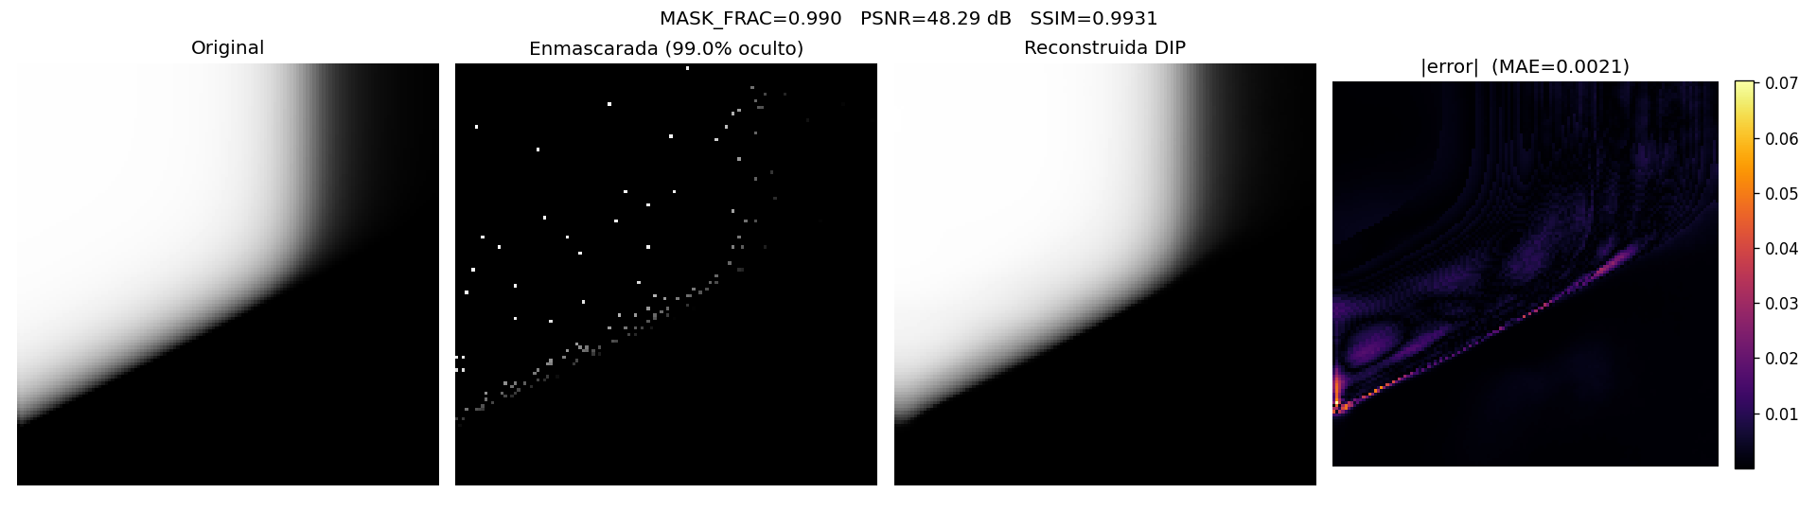
5 · g=-0.5 , con la MITAD de los puntos (164)
frontier_mix + reg=0.08, 164 puntos (1%% observado, la mitad del presupuesto anterior) -- se sostiene fiable, sin cambiar nada mas.

Slide 26

5 · Conviene subir REG_NOISE_STD todavia mas? g=-4.0, 164 puntos
reg=0.12 (vs. el 0.08), mismo LR e iteraciones, 164 puntos (1%% observado): 36.6 dB

Slide 27
5 · Por que este es el camino a seguir
De todo lo visto hasta ahora... -- grid, ventanas concentradas, correccion por media movil -- lo unico que dio un salto grande, consistente y reproducible en los 9 g fue este cambio de hiperparametro.
Funciona con la mitad de los puntos (164) casi tan bien como con el presupuesto completo (328) -- eso es directamente margen para bajar el costo de los puntos reales (KMC) sin perder confiabilidad. todo esto por cambiar los hiperparametros!.
Es ademas el cambio MAS SIMPLE de todos los que se probaron: una sola linea de configuracion, sin arquitectura nueva, sin posprocesado, sin ventanas ni puntos inventados.
Por eso es la direccion en la que se va a seguir profundizando. y hasta diria de probar estos cambios de hiperparametro con las tecnicas anteriormente vistas.

Slide 28
6 · Generalizando... viendo como funciona con otras imagenes.
Para verificar con distintos graficos, una campana de Gauss, un barrido de frecuencia, las funciones de Rosenbrock e Himmelblau, y un tablero de ajedrez -- y con una foto real distinta de las unicas 2 que probe (una foto de FAMAF)..
Mascara Bernoulli uniforme simple (no las distribuciones especiales armadas para el diagrama de fase), 10% observado, mismo pipeline.
Quiero comprobar como reconstruye DIP estas distintas imagenes

Slide 29
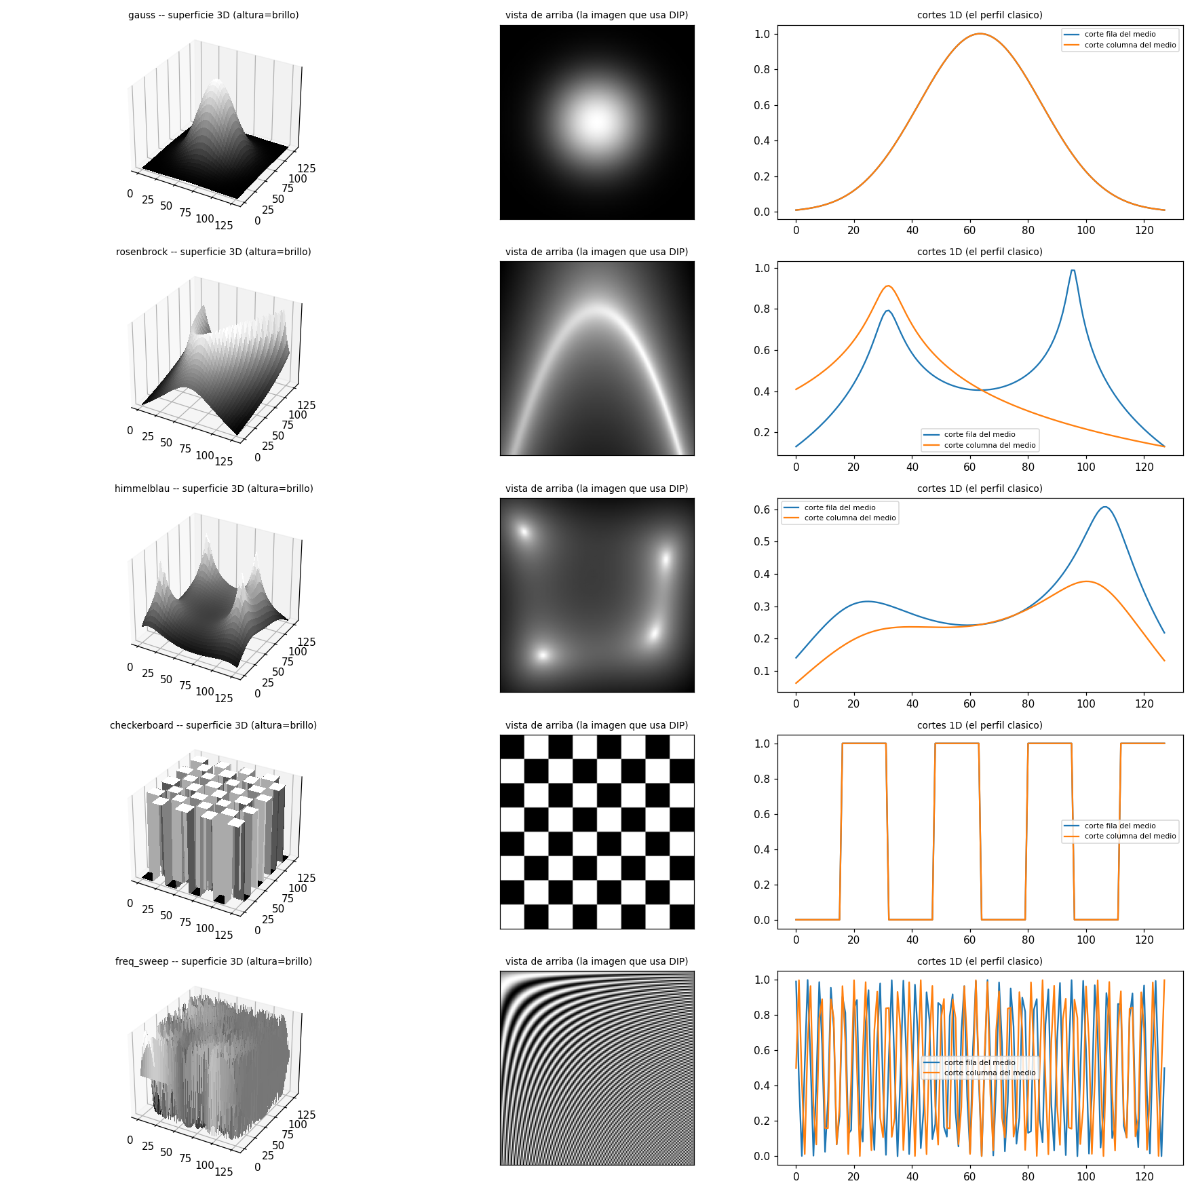
6 · De donde salen estas imagenes?: superficie -> vista de arriba -> corte 1D

Slide 30
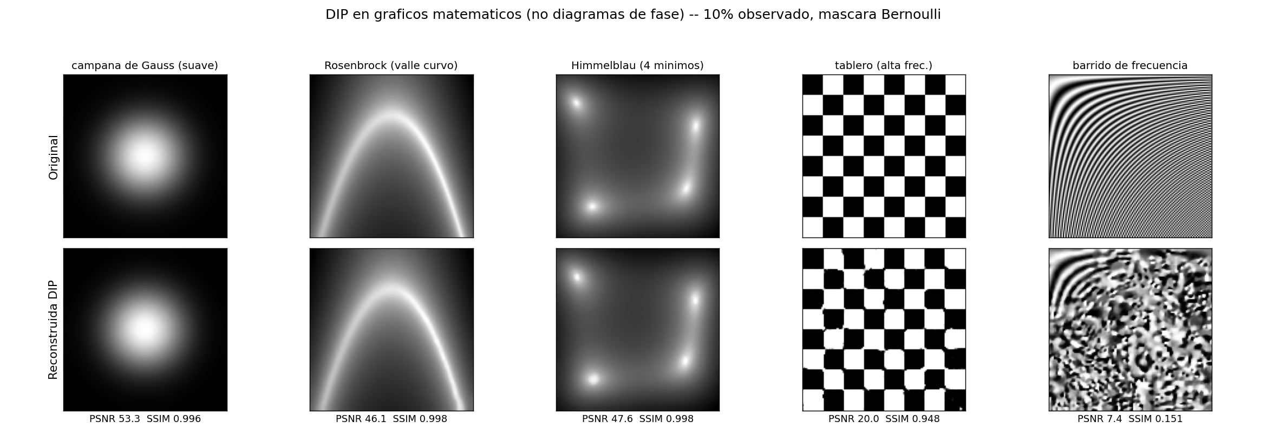
6 · Cinco funciones matematicas, 10% de punto
Suave (campana, Rosenbrock, Himmelblau): 46-53 dB, casi perfecto. Alta frecuencia (tablero, barrido): 20 dB y 7 dB , VEMOS QUE CUANTO MAS BRUPTO ES LA IMAGEN MEJOR SE TIENEN QUE TOCAR LOS HIPERPARAMETROS.

Slide 31
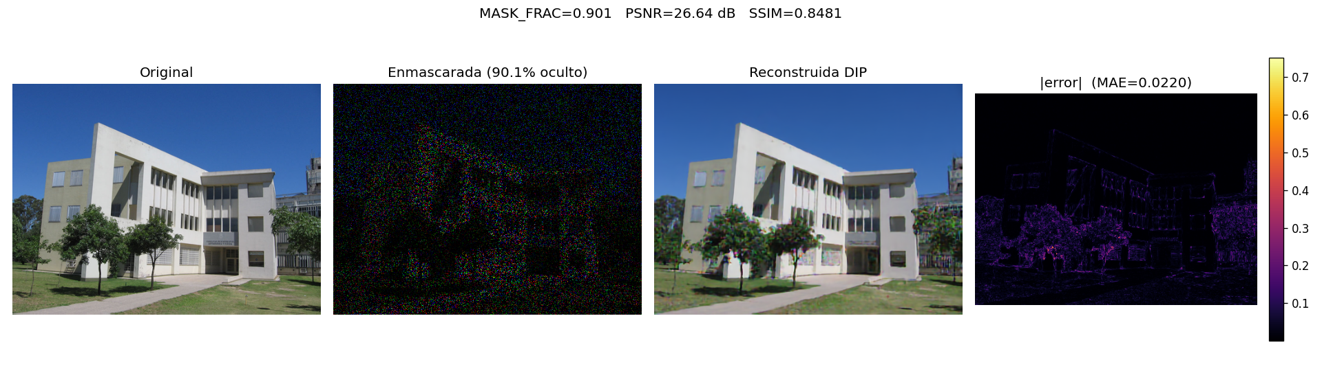
6 · Foto real
1024x768 RGB, 10% observado, mascara Bernoulli. Mismo pipeline, sin ningun ajuste especial para fotos naturales.

Slide 32
Conclusiones
grid (sin ningun conocimiento de la frontera) es sorprendentemente competitiva -- le gana a frontier_mix en la mayoria de los g negativos.
El escalonado y las ventanas concentradas no se arreglaron con correcciones post-hoc ni con menos puntos mejor ubicados -- el camino que si funciono fue un hiperparametro: REG_NOISE_STD=0.08.
Con ese fix, frontier_mix + 328 puntos da una reconstruccion fiable (41-52 dB, SSIM >= 0.98) en los 9 g probados -- y se sostiene razonablemente incluso con la mitad de los puntos (164).
El comportamiento generaliza: DIP reconstruye bien contenido suave y falla en contenido de alta frecuencia.

Slide 33
Lo que falta y lo que sigue
Falta una metrica de error restringida a la banda de frontera (las metricas actuales son de la imagen completa y las dominan las mesetas).
Probar REG_NOISE_STD=0.08 tambien en presupuestos mas chicos que 164 puntos, y en las otras familias (grid, uniform) en los 9 g.
Pasar de los mapas del continuo a puntos KMC reales sigue pendiente.

